Slide 1
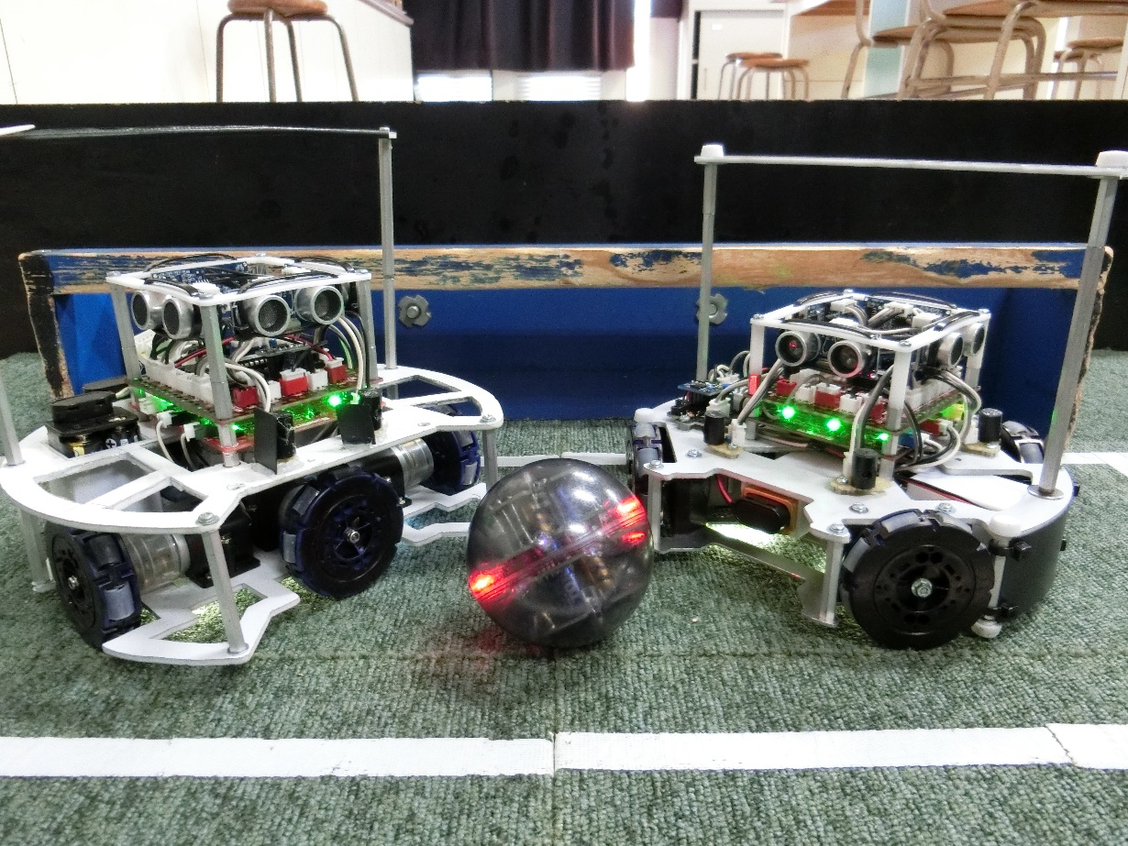
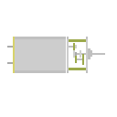
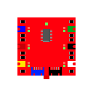
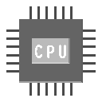


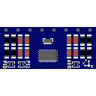
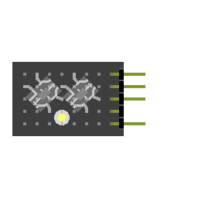
宗中アルテミス チームメンバー Cap:熊抱 崚太 Robo.1:石原 廉太郎 Robo.2:松田 魁琉
搭載基盤・センサー
Robo.1
Robo.2
前、横に二個、後ろに一個の計五個でほぼすべての方向の検知ができます。
Robo.1
モータx4
DAISEN
6chMCB
DAISEN
TJ3B Core
ボールセンサx5
超音波センサ
x4
ジャイロセンサ
(BNO055)
ラインセンサx4
(光変調フォトIC)
Robo.2
Robo.1 |  | Robo.2
DAISEN TJ3B Core | CPU | DAISEN TJ3B Core
DAISEN 6chMCB | モータードライバ | DAISEN 6chMCB
ダイセンモータ(30:1) | モータ(ギア比) | ダイセンモータ(30:1)
BNO055 | ジャイロセンサー | BNO055
9V/12V(1.5V*8) | 電源(制御/駆動) | 9V/12V(1.5V*8)
約1060g | 重量 | 約1098g
21.0cm/18.8cm | 寸法(直径/高さ) | 20.0cm/17.5cm
モータx4
DAISEN
6chMCB
DAISEN
TJ3B Core
ボールセンサx5
チームメンバー誰でも修理などができるように、基盤やセンサーの構成をほぼ同じにしました。
超音波センサ
x4
ジャイロセンサ
(BNO055)
ラインセンサx4
(光変調フォトIC)
・・・入力方向
・・・メイン基板
・・・出力基盤
・・・出力基盤方向
・・・駆動パーツ
・・・センサ類
・・・出力方向

Slide 2
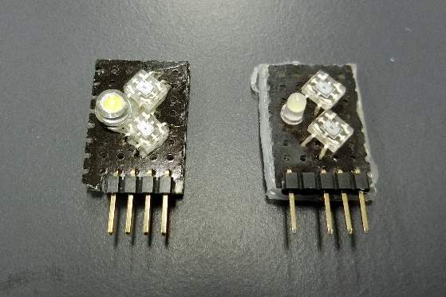
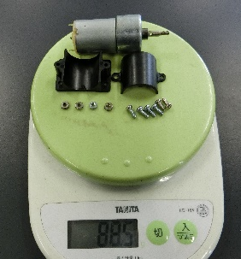
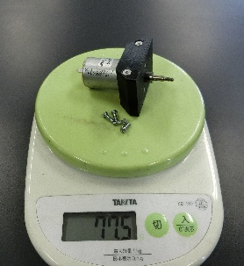
ロボットのプログラム(フローチャート)
ラインセンサの破壊を防ぐために
無条件ループ
僕たちの部活では、以前４ピンを使用したラインセンサを作成し、使用していました。しかし、この構造だとハウジングを逆向きに刺したときにラインセンサが破壊されるという問題がありました。
ラインセンサ
が反応しているか
Yes
No
コート内に移動
超音波センサによって
どの方向に動けばいいかわかるようになっています。
↑ラインセンサの従来(左)と現在(右)
IRセンサが
反応しているか
Yes
そこで、ラインセンサを5ピンに拡張し、利用しない一つのピンを切ることで逆向きに取り付けられないように改良しました。
No
追いかける
3Dプリンタでロボットの軽量化へ
複数のボールセンサ
によってボールの位置を
正確に確認でき、状況に
合わせた移動ができます。
定位置に
存在していないか
僕たちが利用しているモータには純正の固定具と、ギヤカバーが重いという問題がありました。そこで僕たちは、2機目のロボットに３Dプリンターで製作したモーター固定具とギヤカバーを合体したものを搭載してみました。その結果、部品と固定に使うねじ類を合わせて、1セットあたり約11gも軽量化に成功しました。
→(写真)上:純正固定具とモータ
下:３Dプリンターの固定具とモータ
Yes
No
定位置に移動する
定位置(ゴール前)に
移動することにより
相手から攻められた時の
対処ができます。
移動を停止
最初に戻る

